Slide 1


SYNTECHNESIA
JAYDANE KHALID
XII RPL

Slide 2
APLIKASI Laporan & PENGADUAN MASYARAKAT
SYNTECHNESIA
adalah platform aplikasi pelaporan & pengaduan Masyarakat berbasis website, yang memiliki tujuan untuk menyampaikan dan memvalidasi laporan-laporan yang telah disampaikan oleh Masyarakat dalam segala aspek bidang kehidupan, dan berfungsi sebagai media perantara antara masyarakat dengan pemerintah, supaya laporan & pengaduan yang diajukan bisa tersampaikan dan ditangani langsung oleh Departemen Pemerintahan.MASYARAKAT YANG BERTUJUAN UNTUK

Slide 3
Kebutuhan fungsional
a. Registrasi akun.
b. Login.
c. Menulis Laporan atau Mengajukan Pengaduan.
d. Verifikasi dan Validasi (dilakukan oleh Admin, method nya ceklis laporan apabila valid lalu teruskan ke petugas, apabila laporan invalid, hapus laporan dan beri notice ke pelapor)
e. Generate Laporan (pustaka laporan yang harus dikoleksi dan disorting dari Descending ke Ascending)
f. Memberikan Tanggapan (dilakukan oleh petugas, dengan syarat apabila laporan valid)
g. Logout

Slide 4
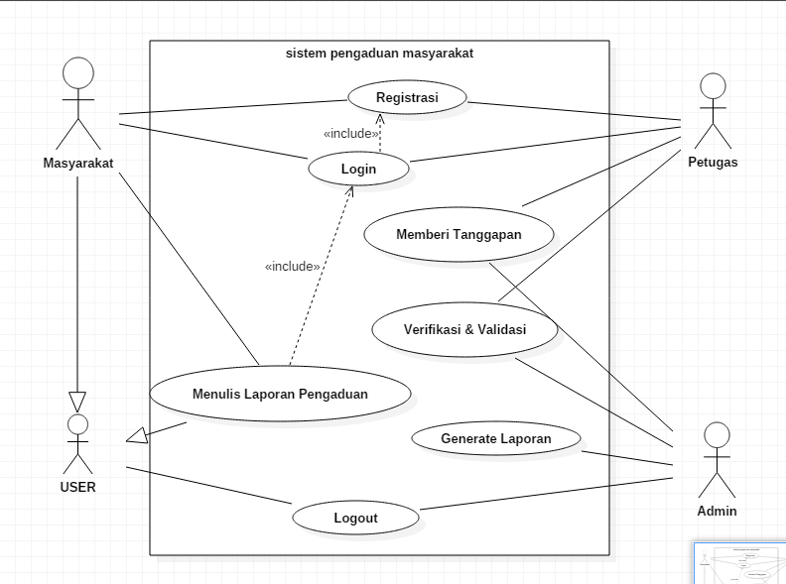
USE CASE

Slide 5
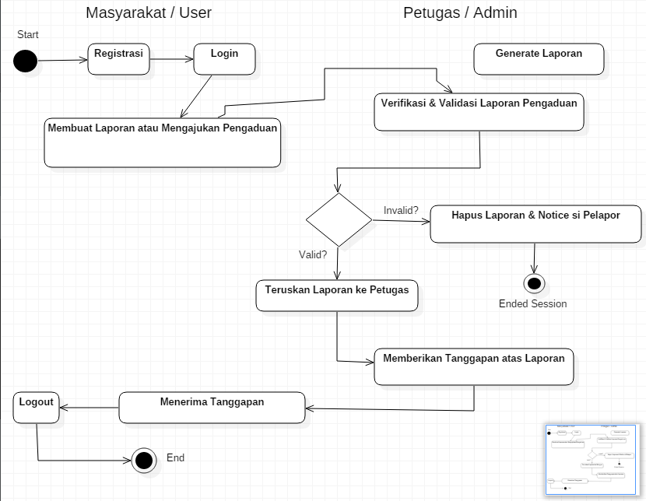
DIAGRAM ACTIVITY

Slide 6
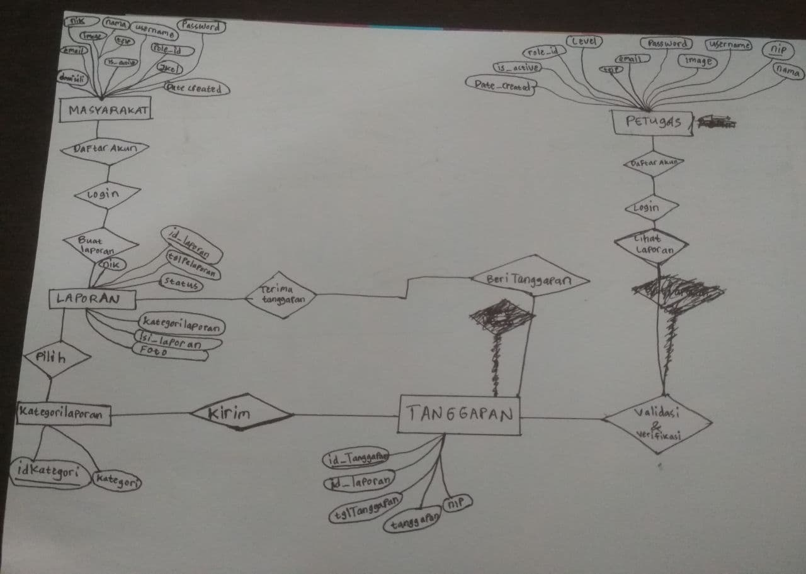
Perancangan data

Slide 7
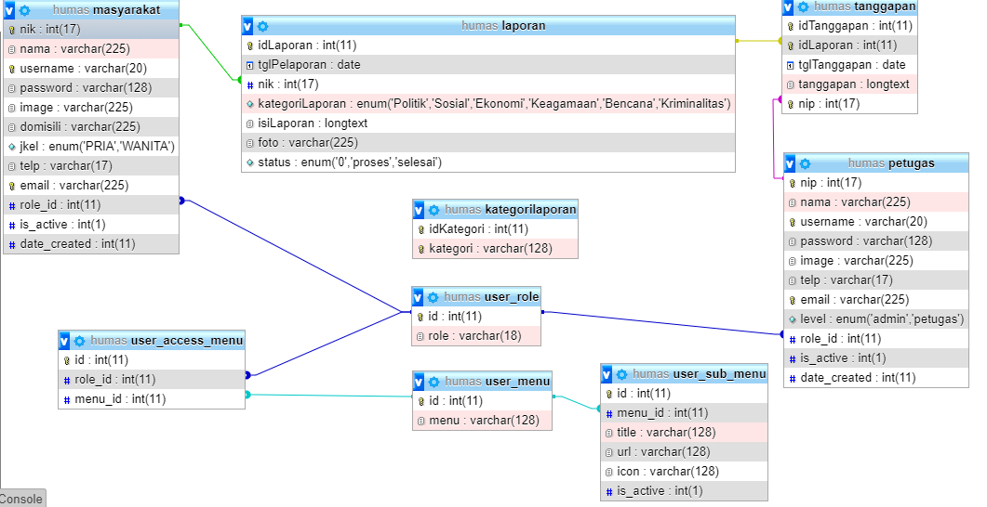

Slide 8
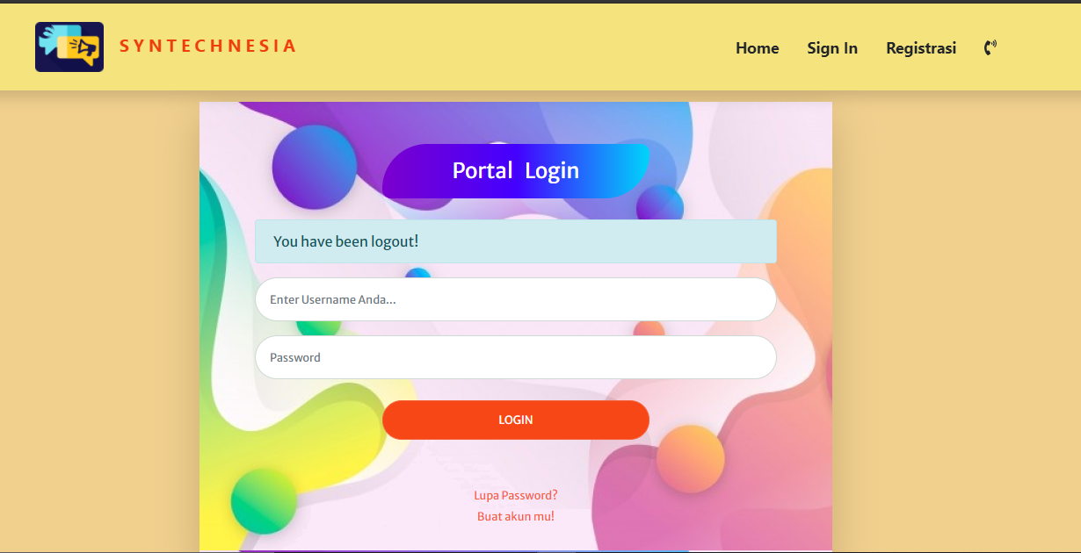
Perancangan antarmuka
Form Login

Slide 9
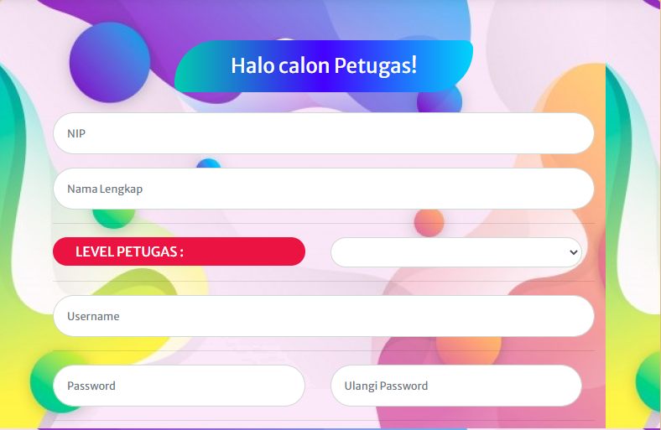
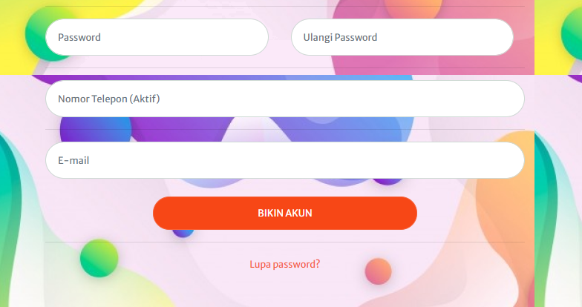
Perancangan antarmuka
Form Registrasi Petugas

Slide 10
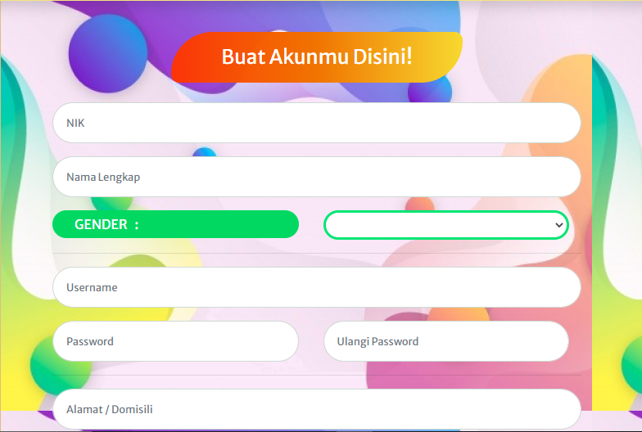
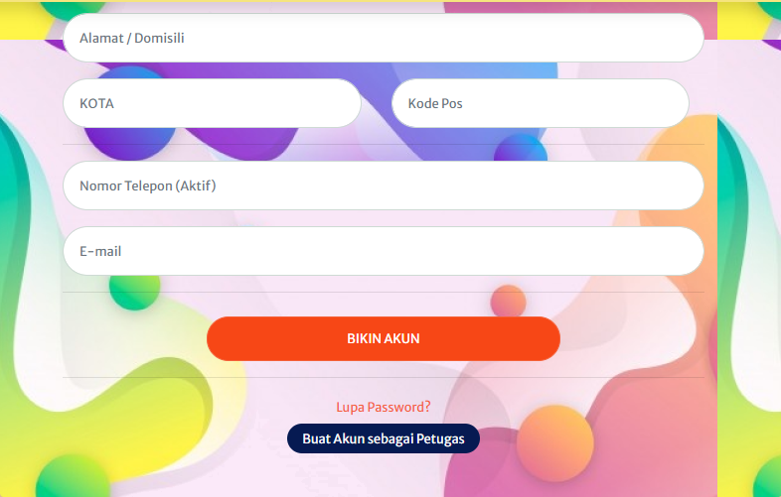
Perancangan antarmuka
Form Registrasi Masyarakat

Slide 11
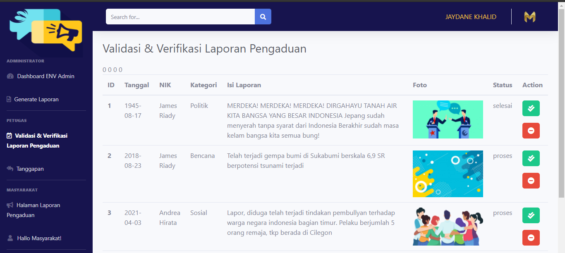
Perancangan antarmuka

Slide 12
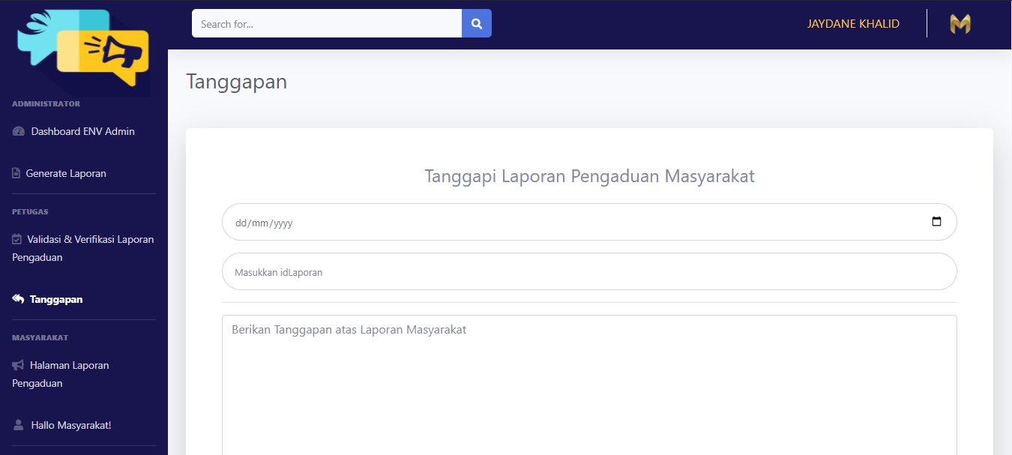
Perancangan antarmuka

Slide 13
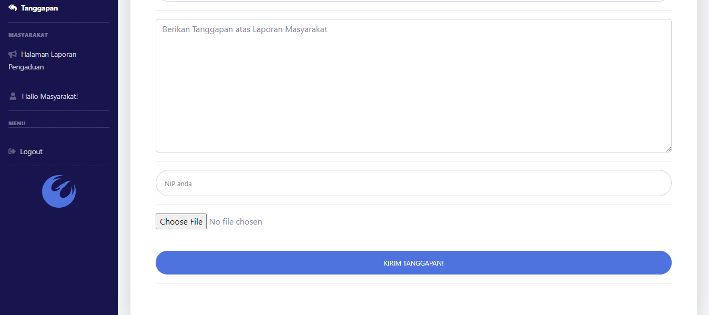
Perancangan antarmuka

Slide 14

Perancangan antarmuka

Slide 15
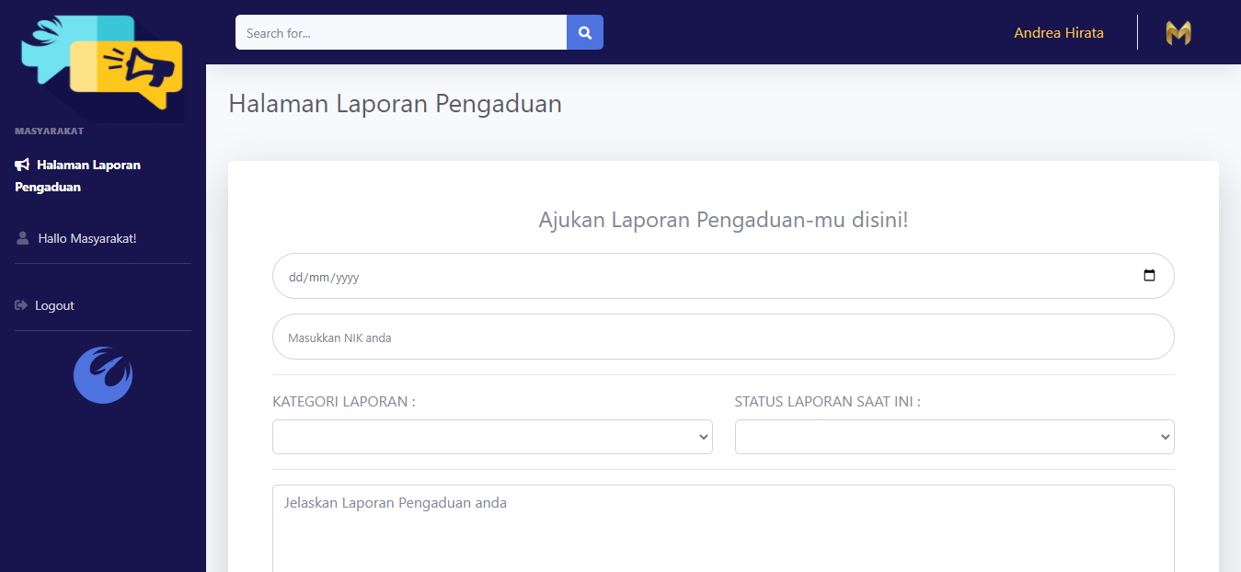
Perancangan antarmuka

Slide 16
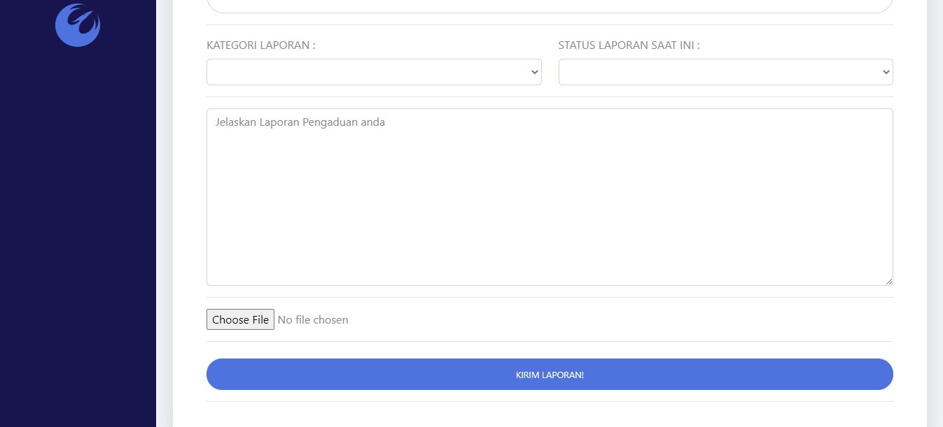
Perancangan antarmuka

Slide 17
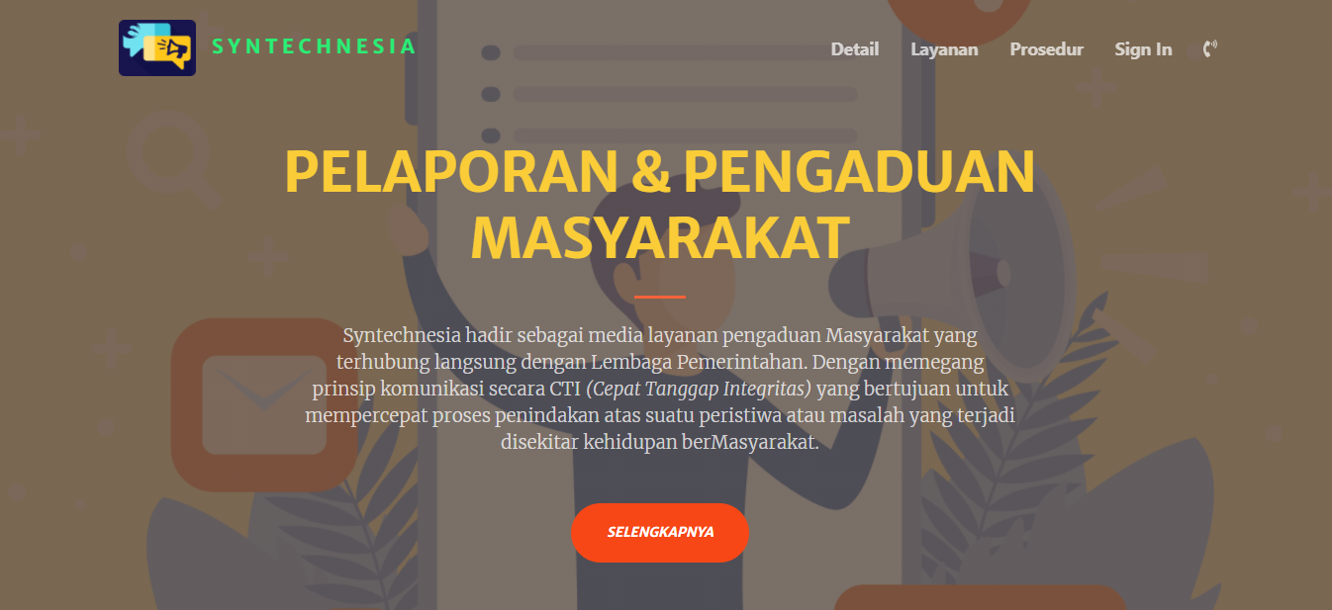
Perancangan antarmuka

Slide 18
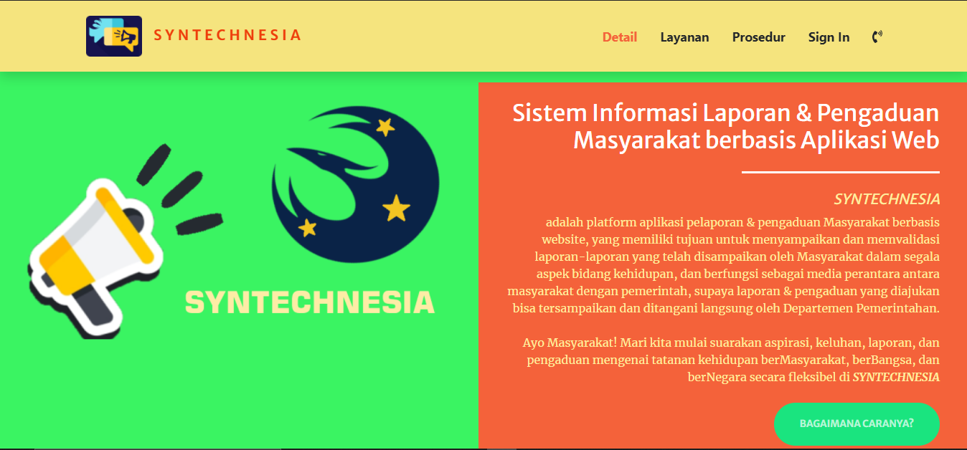
Perancangan antarmuka

Slide 19
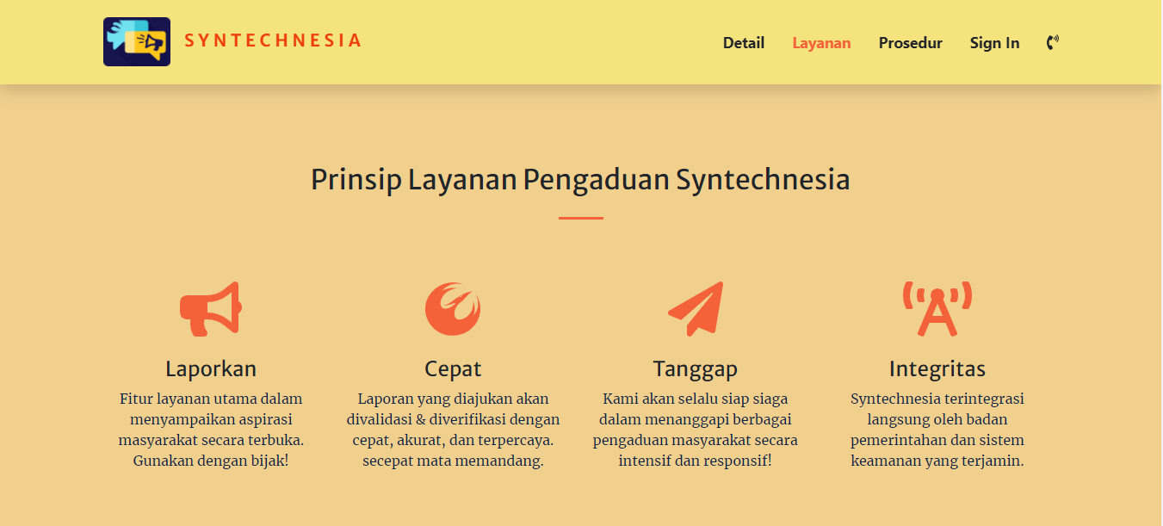
Perancangan antarmuka

Slide 20
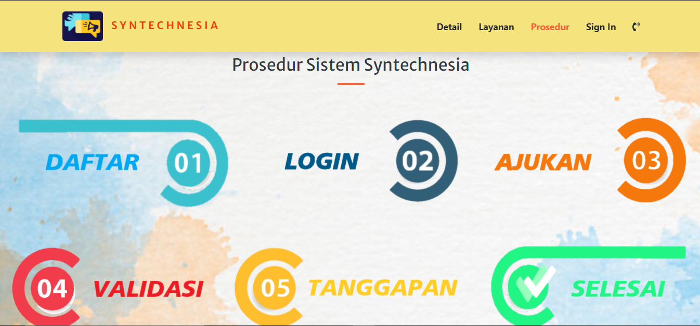
Perancangan antarmuka

Slide 21
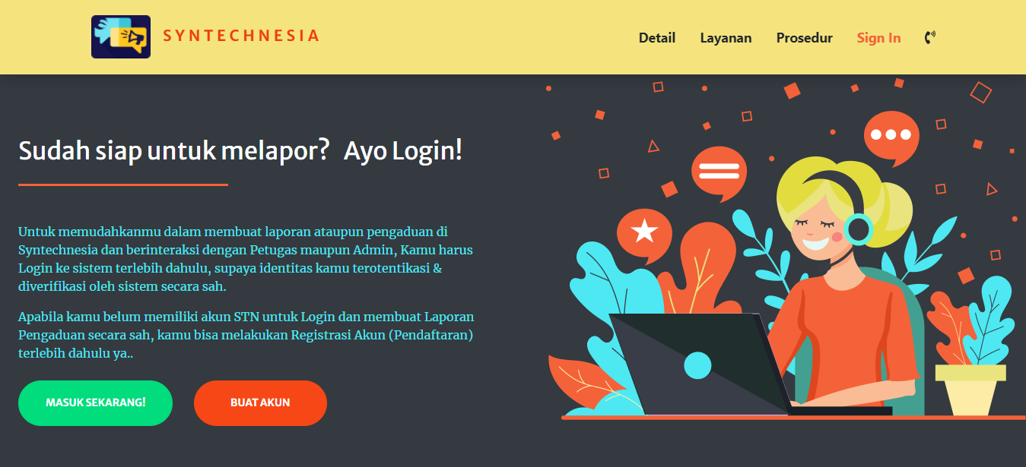
Perancangan antarmuka

Slide 22
kelebihan
Mempersingkat waktu penyampaian laporan / pengaduan informasi
Flexibilitas dalam melapor dan mengajukan pengaduan di seluruh dunia, karena dapat diakses dimana saja dan kapan saja.
Sekuritas tinggi dan terjamin, seluruh akun dalam sistem Syntech di enkripsi dengan sangat baik dan aman.
Respons yang cepat tanggap dari Admin maupun Petugas.
Tampilan UI / UX yang lebih friendly dan smooth.

